Slide 1
«Важные работники»
Подготовила: Шабайкина З. В.
Сосновка 2014.

Slide 2
Врач

Slide 6
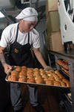
Пекарь

Slide 7
Строитель

Slide 8
Продавец

Slide 9
Парикмахер

Slide 10
Почтальон

Slide 13
Спасибо за внимание!

